Slide 1
버튼

Slide 2
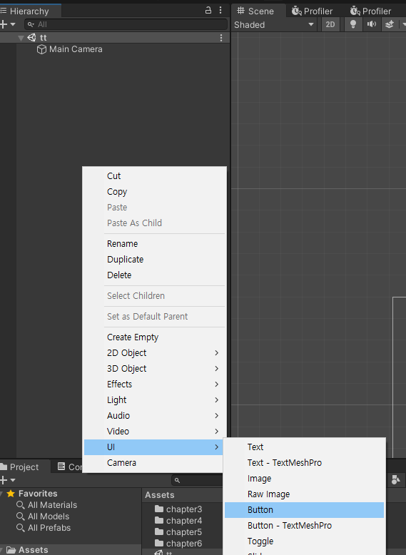
Hierachy 에서 오른쪽 클릭
UI -> Button 생성

Slide 3
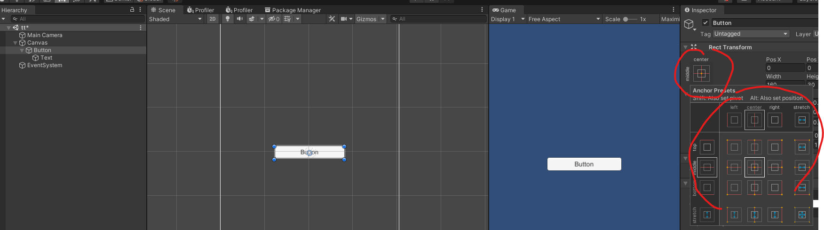
Canvas 아래에 Button 클릭
-> 오른쪽에 위치 정하기
(알트키 누른상태로 위치로 지정)

Slide 4
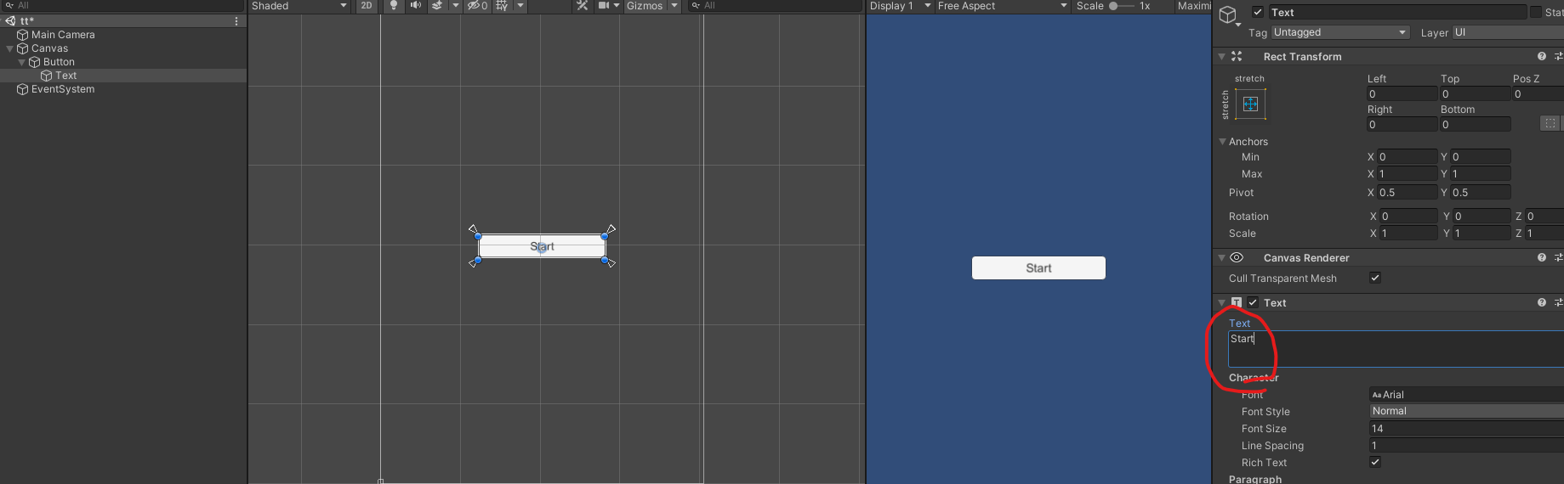
Hierachy 아래에
Canvas -> Button -> Text
텍스트 오브젝트 아래에 Text Component 안에
Text 내용 수정

Slide 5
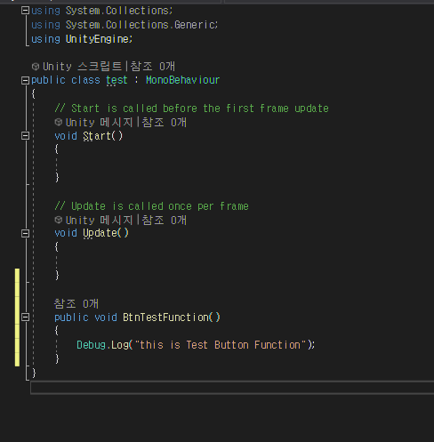
스크립트 생성
*주의* 메소드 앞에
public 을 꼭 적을 것.
사용할 메서드는 BtnTestFunction
해당 메소드는 테스트를 위해 만듬

Slide 6
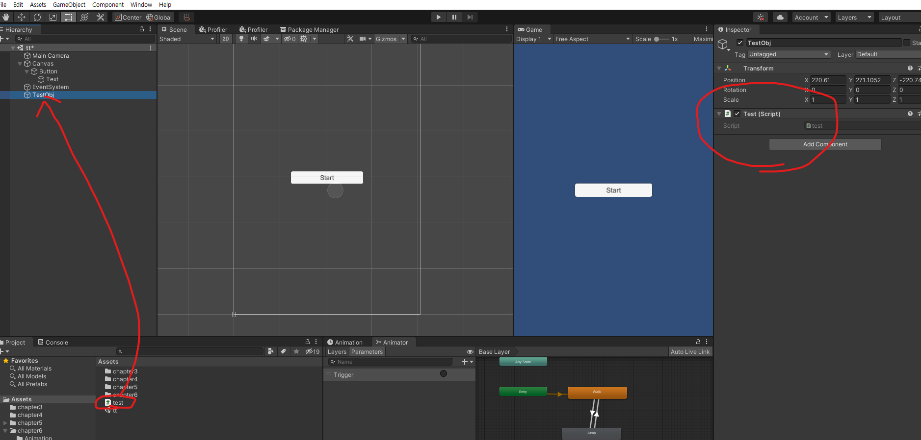
작성된 스크립트를
오브젝트 에 넣을것.
(오른쪽에 들어갔는지 확인하기)

Slide 7
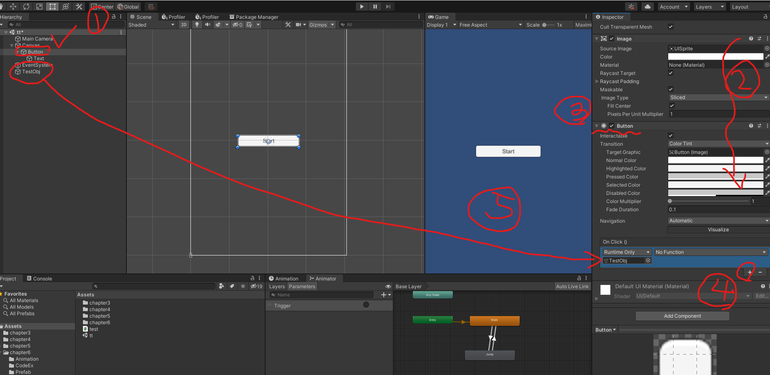
버튼 오브젝트 클릭
쭉 내리기
Button Component
On Click() 이라는 녀석
아래에 + 누르기
방금 스크립트 넣은 오브젝트를 끌어서 넣기

Slide 8
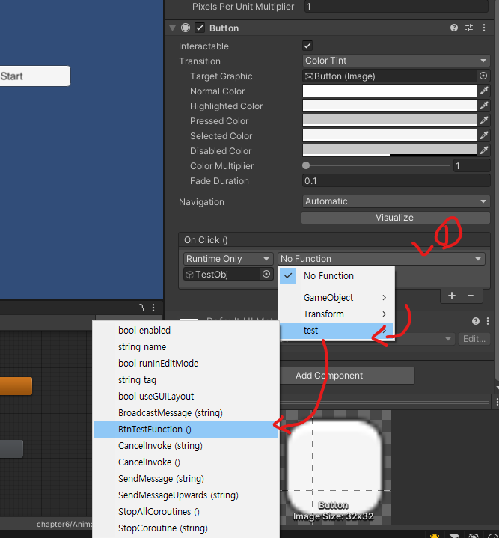
해당 오브젝트가 가지고 있는 Public형태의 모든 컴포넌트를 쓸 수 있음.
해당오브젝트는 test라는 스크립트를 가지고 있음
test 컴포넌트의 BtnTestFunction()을 넣음
**주의
+를 넣어서 더 많은 메소드를 넣을 수있음. 이때, 버튼을 누르면 위에서 부터 순차적으로 넣은 메소드가 실행됨.

Slide 9
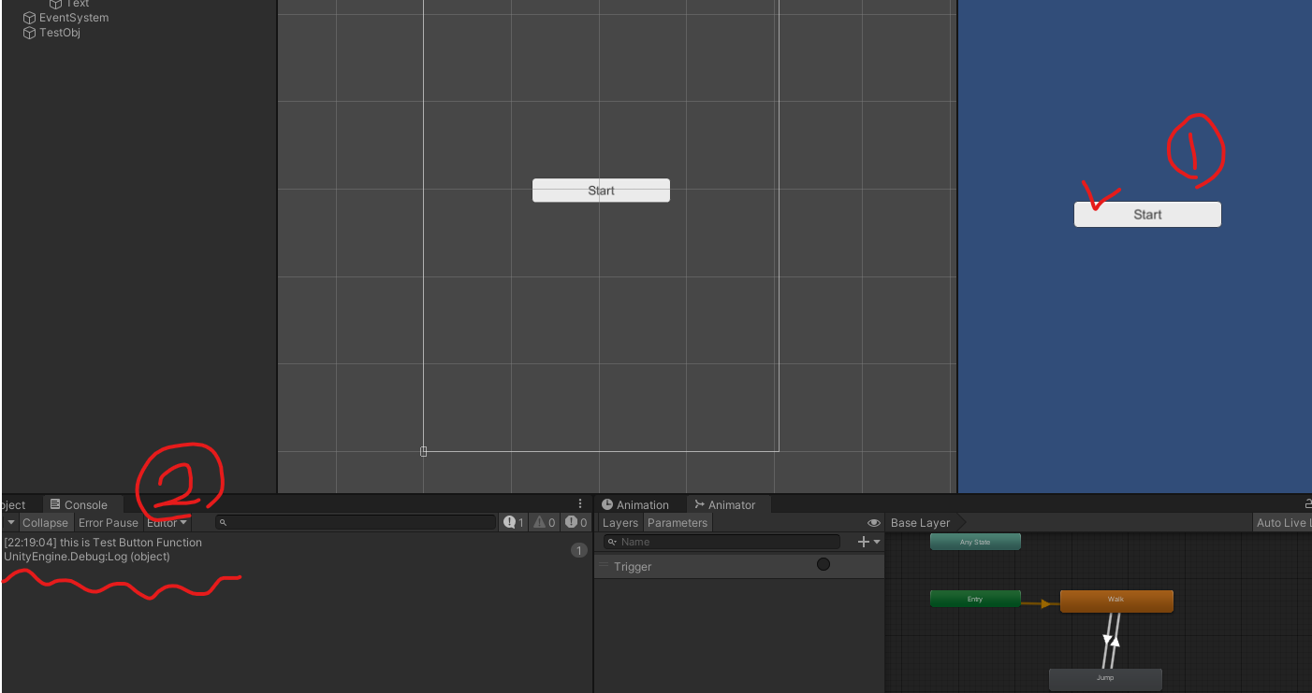
실행 해봐서
버튼을 누르면
해당 메소드의 기능이 실행되는 것을 확인

